Slide 1

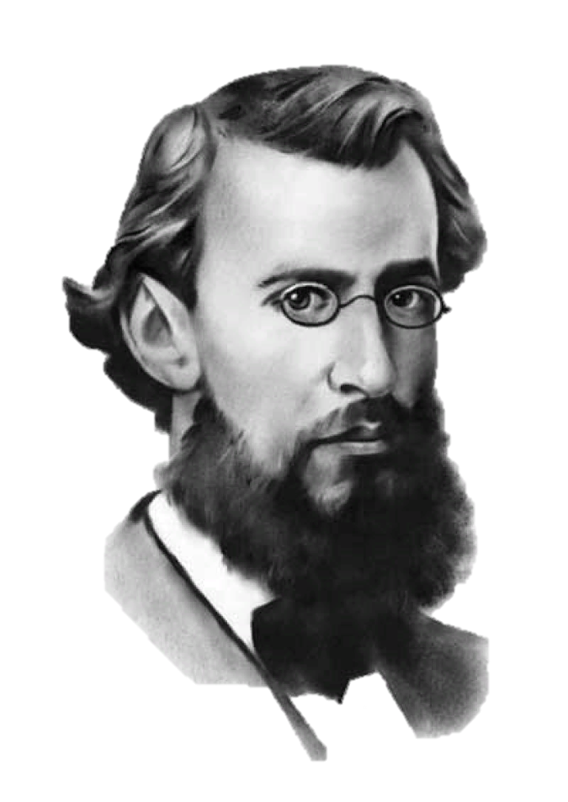
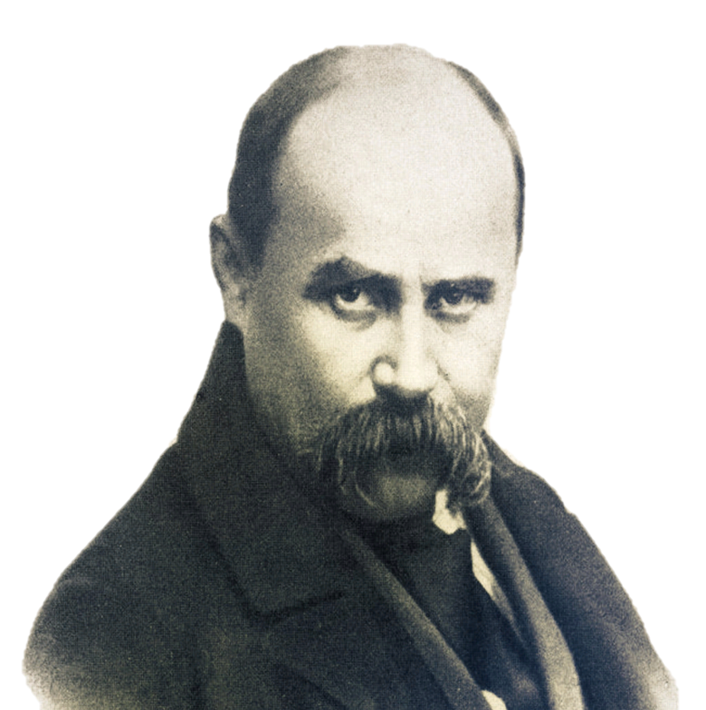
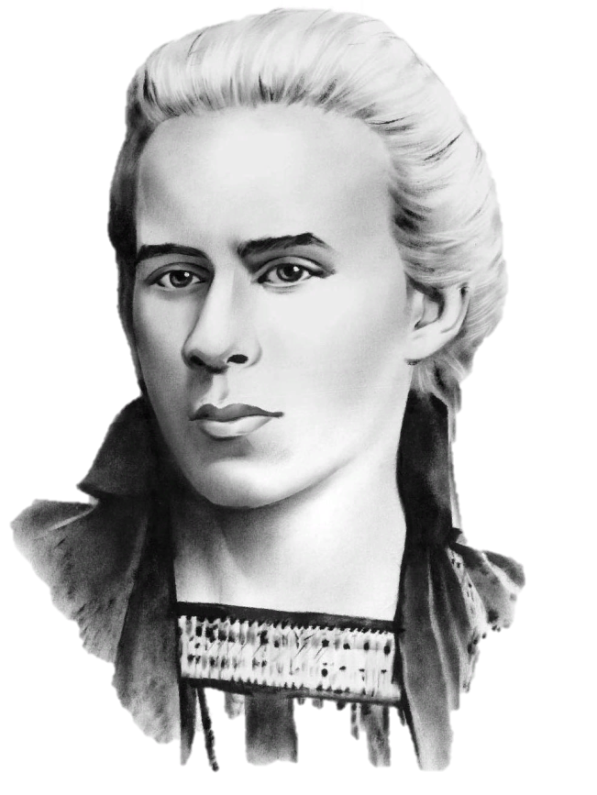
Крилаті вислови про мову українських поетів
Ну що б, здавалося, слова… Слова та голос — більш нічого. А серце б’ється — ожива, Як їх почує!
Тарас Шевченко
Наша мова — то і є одежа нашого духу, або ще краще — яскравий вираз всього того, що нас вражає, що ми почуваємо, про що думаємо-гадаємо, того, що ми зовемо духом або душею.
Панас Мирний
Не єдиним хлібом живе людина, але кожним словом, що з Божих уст виходить.
Леся Українка

